Slide 1
Проект на тему : «Волшебная водичка»
Первая младшая группа
Воспитатель Старковская Е.В.
Учитель-дефектолог
Чуклеева М.А.
Март,2025г.

Slide 2
Название проекта: «Волшебная водичка»
Тип проекта: познавательно-исследовательский
Срок реализации: краткосрочный (10 дней)
Участники проекта: дети 2-3 лет, педагоги
Актуальность проекта: Мир вокруг нас удивителен и разнообразен. Сколько удовольствия приносят детям игры с водой! Первые представления о воде складываются в младшем дошкольном возрасте: вода течет из крана, в весеннем ручейке, ее можно разлить.
Проект направлен на закрепление и углубление знаний детей о свойствах воды.

Slide 3
Цель проекта: создание условий для формирования у детей знаний о воде через опытно-экспериментальную деятельность.
.
Задачи:
познакомить детей с водой, её значением и свойствами;
активизировать словарный запас детей по данной теме;
стимулировать у детей процессы познания и вовлекать их в совместную исследовательскую и игровую деятельность;
развивать любознательность и познавательную активность

Slide 4
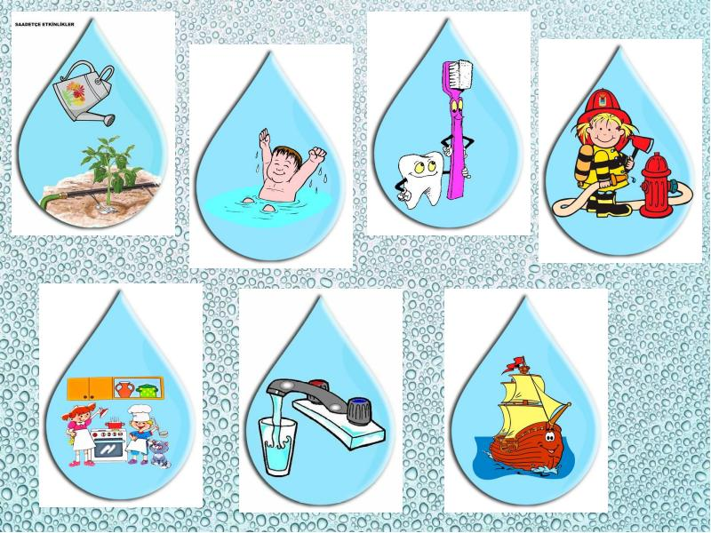
Ожидаемые результаты:
расширение представлений о воде, её свойствах;
в процессе работы у детей появятся первые навыки экспериментирования, развиваются тактильные ощущения, мелкая моторика, наблюдательность, память;
обогащение активного и пассивного словаря детей;
проявление эмоциональной отзывчивости.

Slide 5
Формы работы:
словесные (беседы с применением художественной литературы, стихов, практических случаев из жизни, разговор с детьми в формате «вопрос-ответ», прослушивание звуков воды);
наглядные (совместное наблюдение за окружающим миром, демонстрация опытов, экспериментов, наглядных пособий, изображений);
опытно-исследовательская работа (проведение с детьми различных опытов, экспериментов, исследований и игр).

Slide 6
Этапы проведения проекта.
Подготовительный этап: изучение воспитателем методической литературы по теме проекта;
подбор книг, оформление воспитателем книжного уголка по теме «Волшебная водичка» для детей и родителей;
организация предметно-развивающего пространства для опытно-экспериментальной деятельности;
подбор картотеки с описанием опытов с водой.
Основной этап:
проведение опытов с водой, образовательная деятельность в режимных моментах.
Заключительный этап:
Закрепление усвоенной детьми информации, подведение итогов.

Slide 7
План занятий по опытно-экспериментальной деятельности.
Опыт № 1
«Вода жидкая». Формировать знания детей о том, что вода жидкая, прозрачная, льется, капает и может принять форму сосуда, в который ее наливают.
Опыт № 2
«Чем пахнет вода». Формировать знания детей о том, что вода не имеет запаха; вода может пахнуть, если в ней растворить вещества.
Опыт № 3
«Какой у воды вкус». Дать представление о том, что вода не имеет собственного вкуса, но может принимать вкус растворённых в ней веществ. Развивать вкусовые ощущения.
Опыт № 4
«Теплая и холодная вода». Развивать тактильные ощущения - учить детей различать холодную и горячую воду, правильно обозначать это словами.

Slide 8
Опыт № 5
«Как вода меняет цвет». Познакомить с процессом растворения краски в воде; развивать наблюдательность, сообразительность.
Опыт № 6
«Соберем водичку». Познакомить детей с тем, что воду можно собрать губкой.

Slide 9
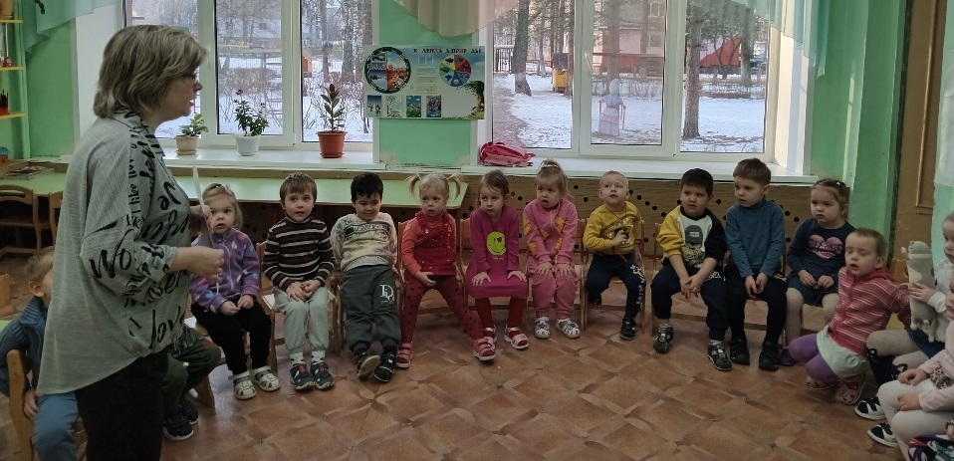
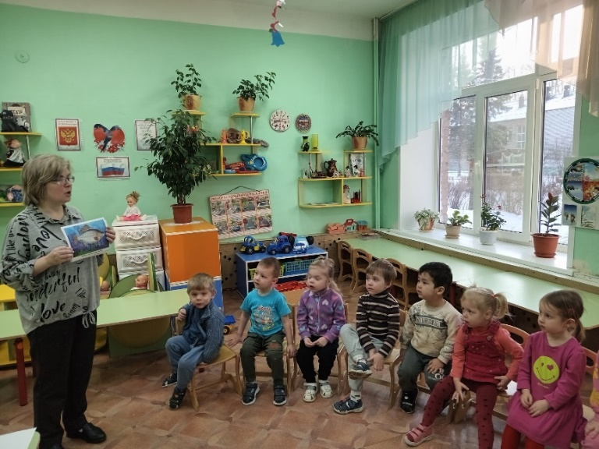
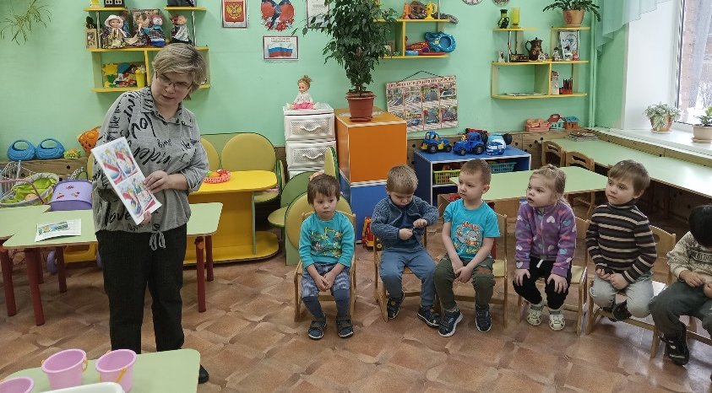
Наш фотоотчет по проекту «Волшебная водичка»
Беседа «Для чего нужна вода»

Slide 10
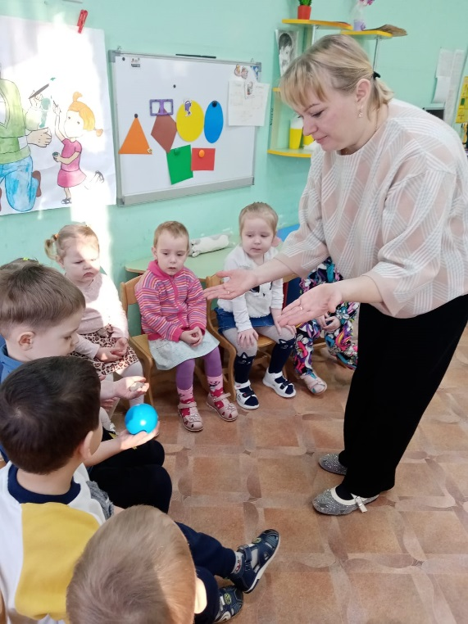
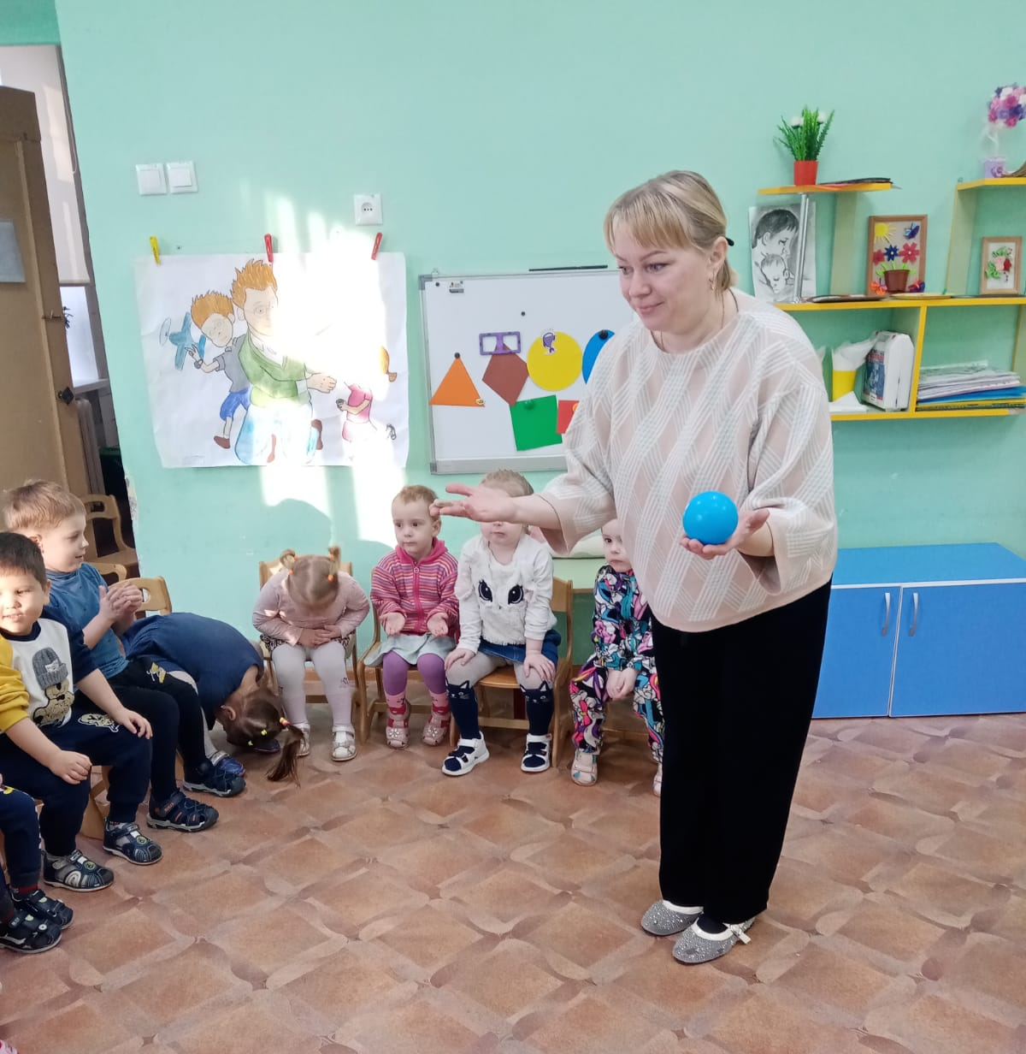
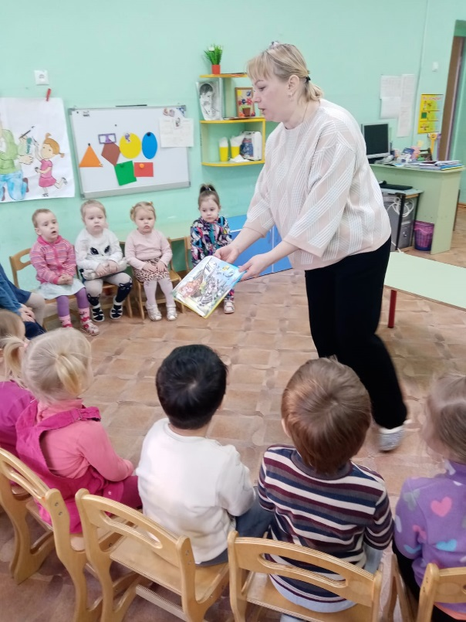

Slide 11
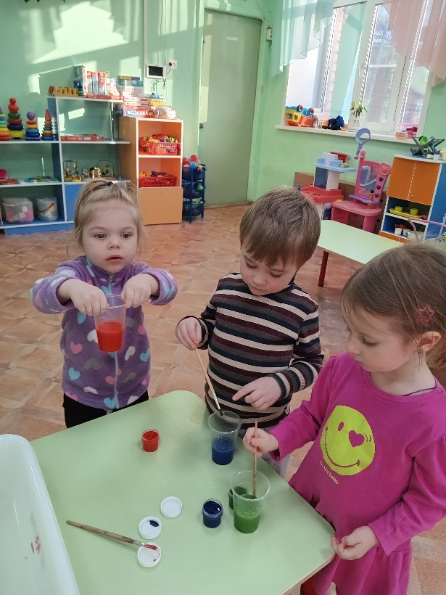
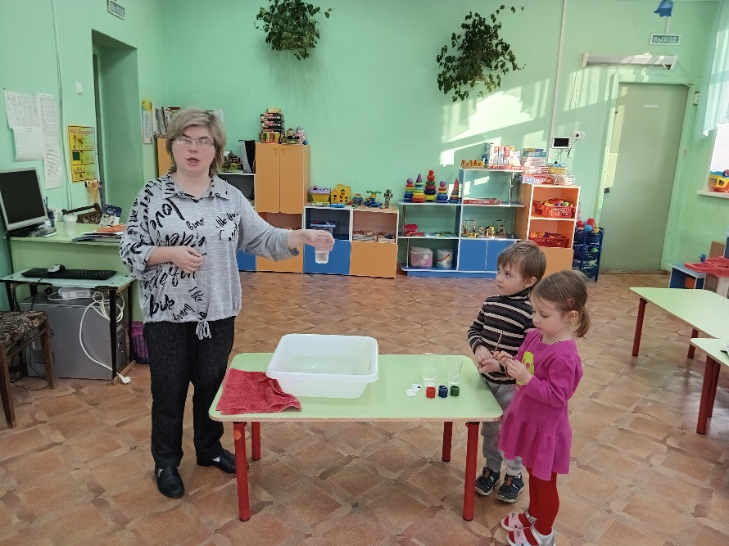
«Как вода меняет цвет»

Slide 12
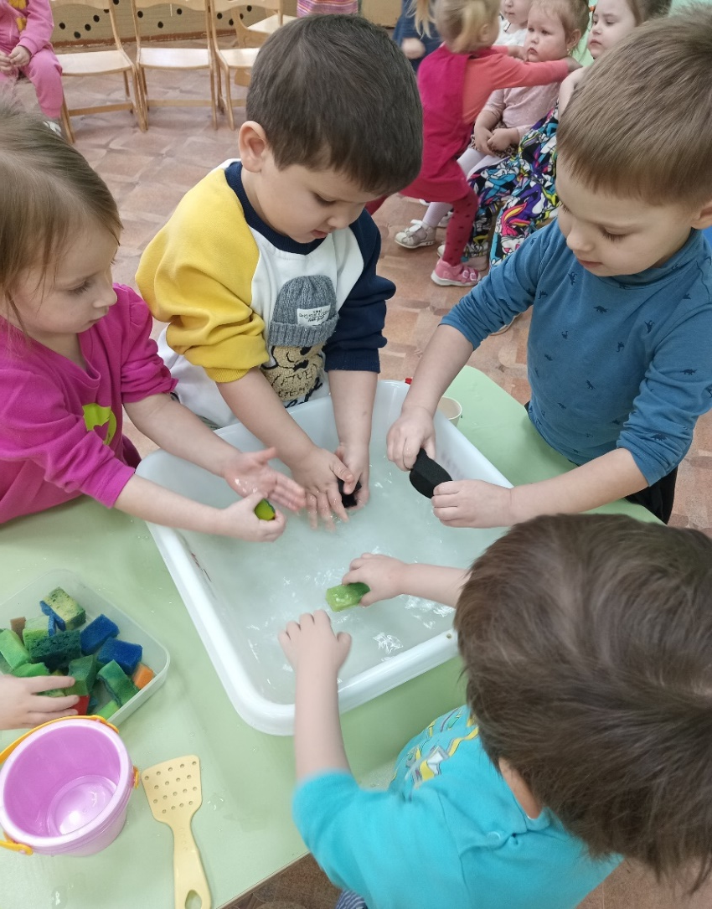
«Соберем водичку»

Slide 13
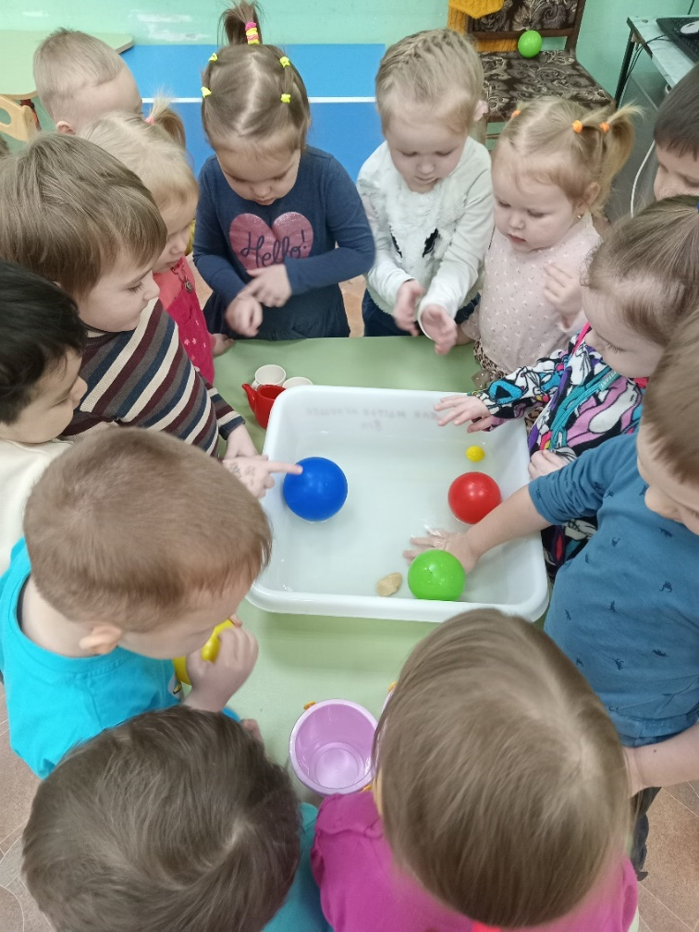
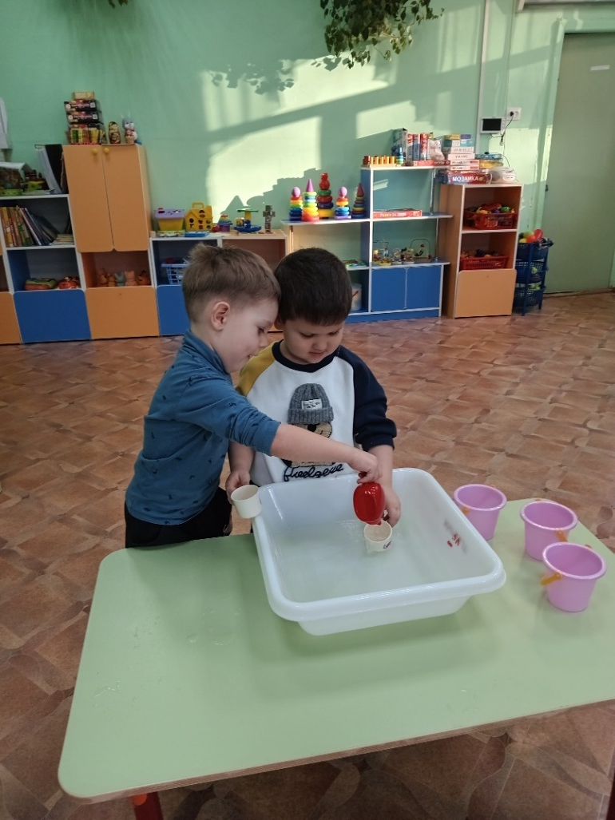
«Тонет не тонет»
«Вода жидкая»

Slide 14
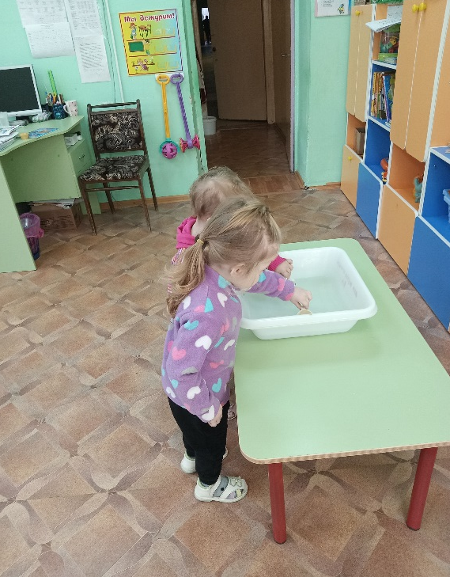
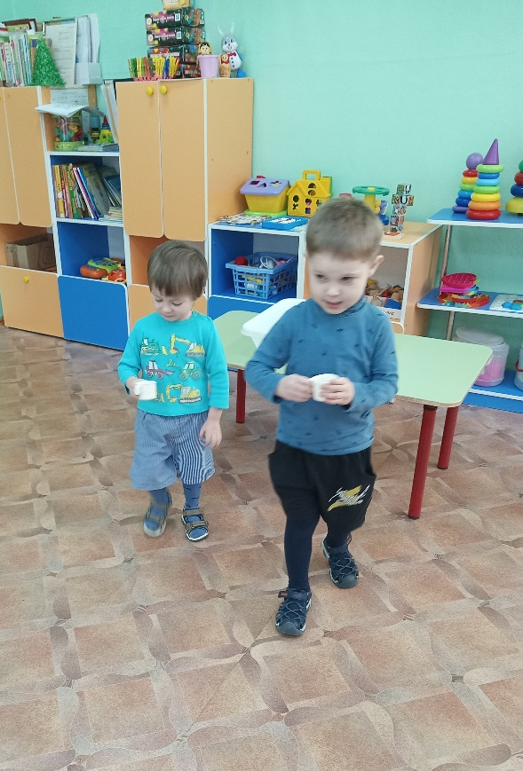
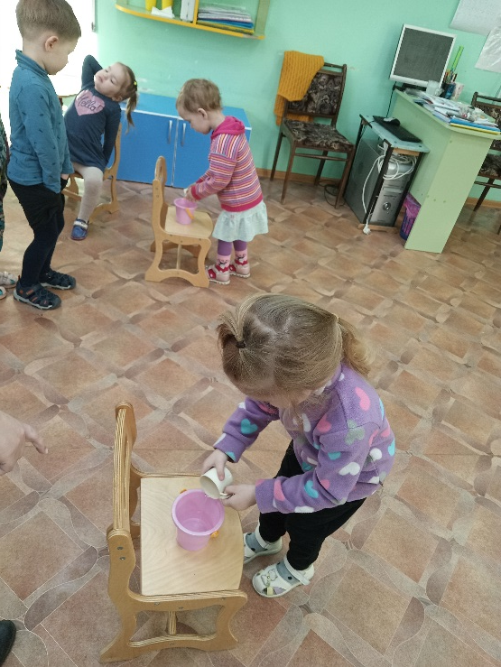
«Вода переливается»

Slide 15
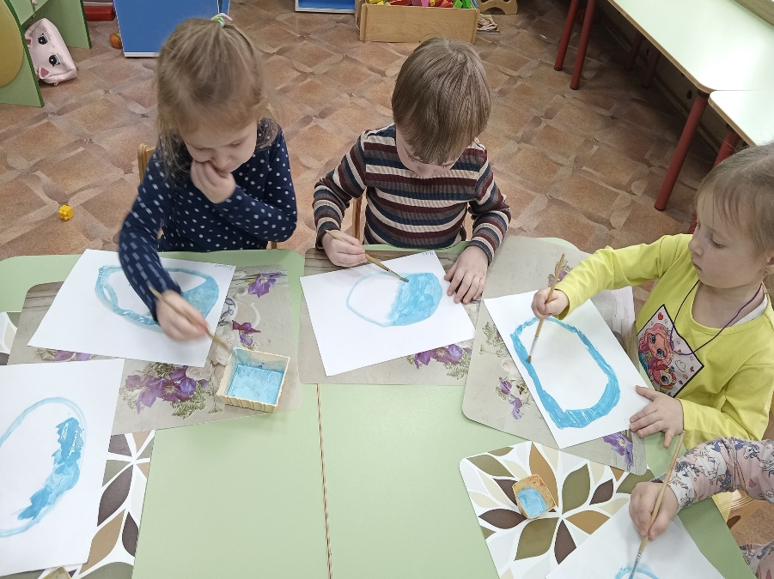
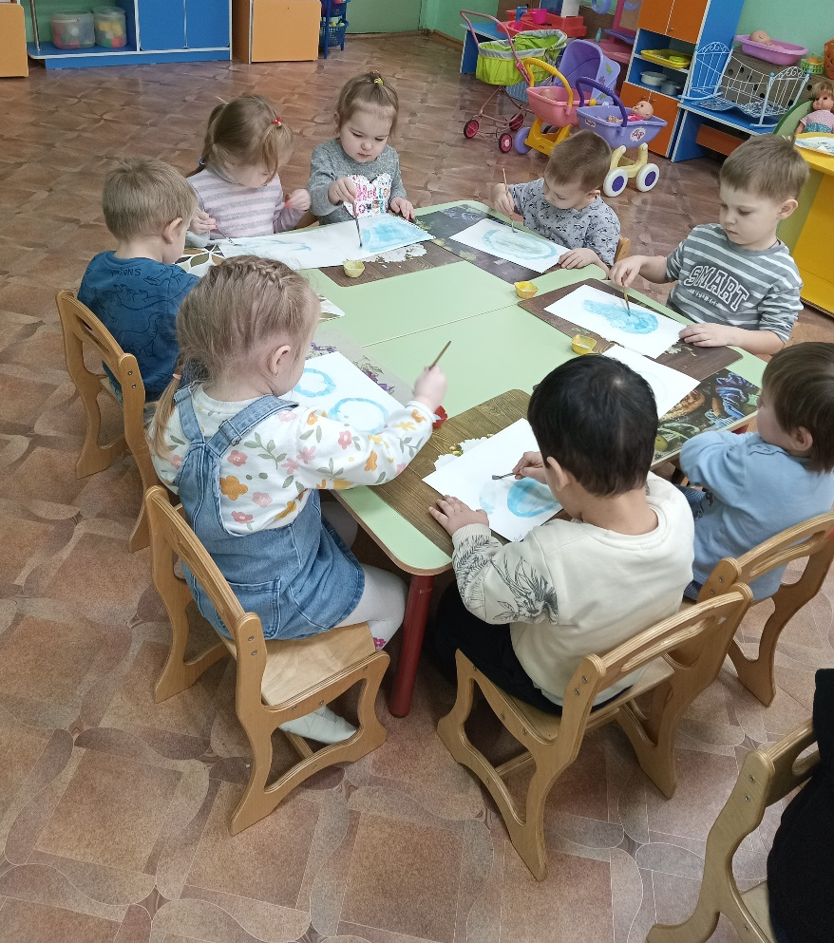
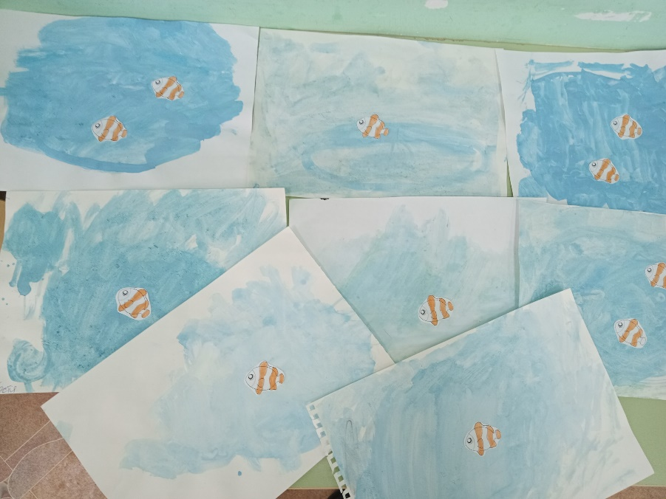
Рисование гуашью «Рыбка в море»

Slide 16
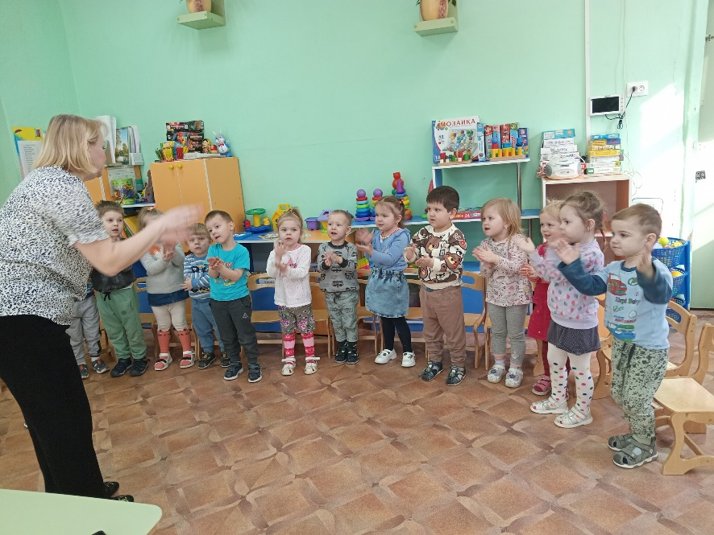
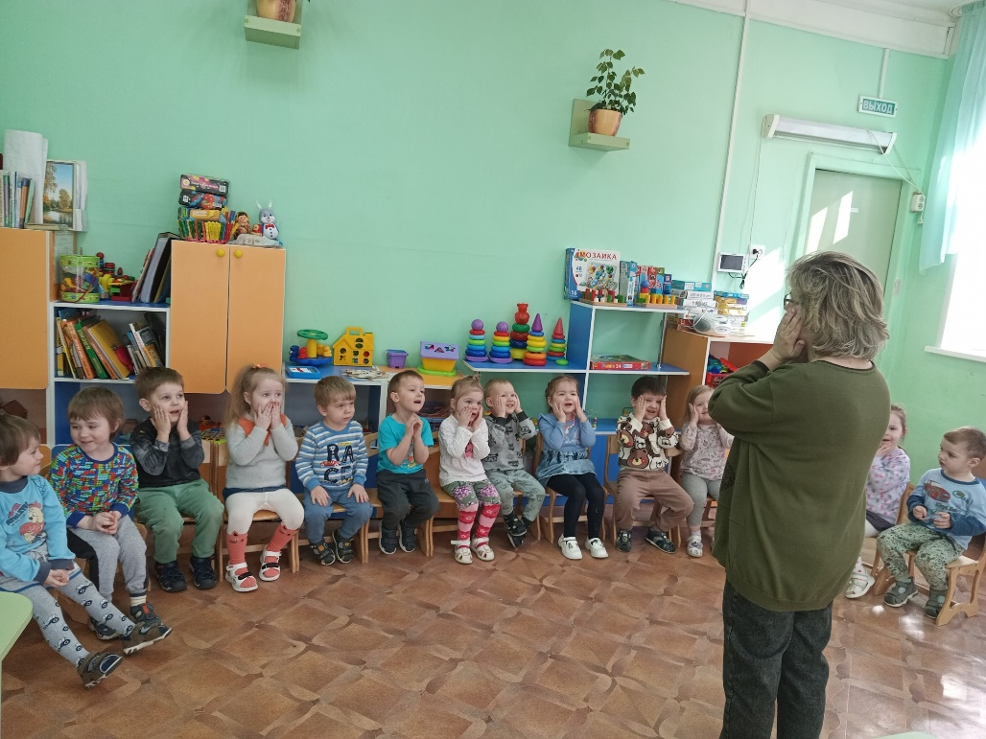
Пальчиковые игры

Slide 17
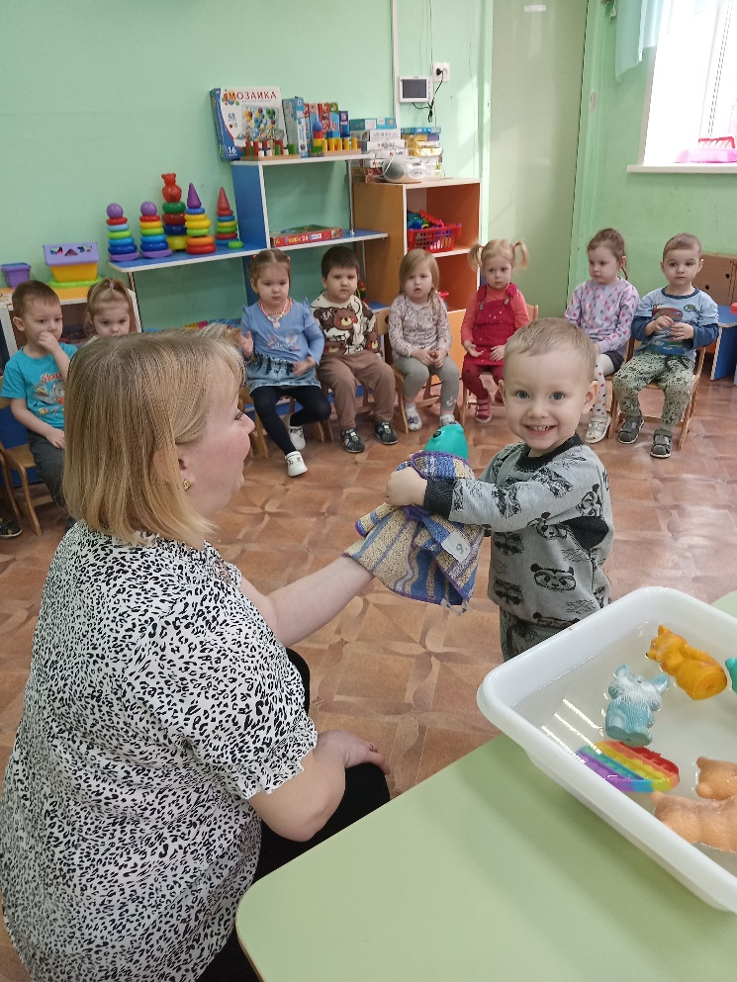
Фото с Димой ситом вставь

Slide 18
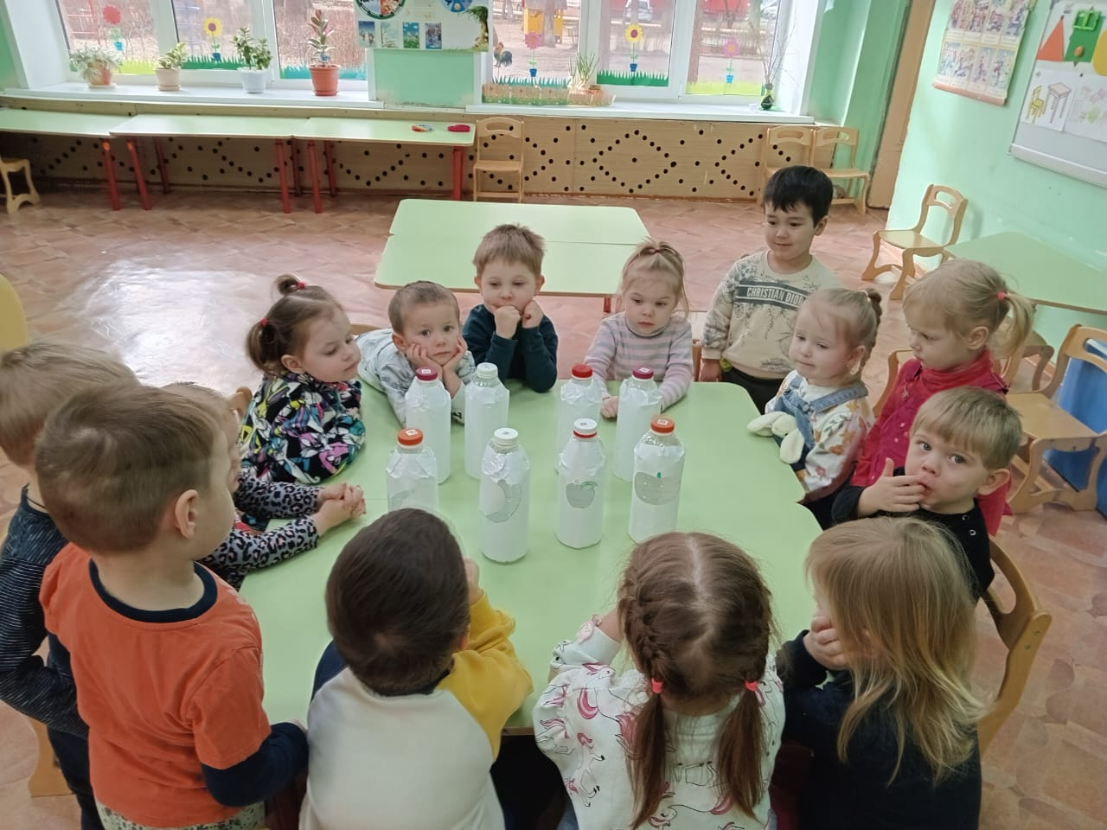
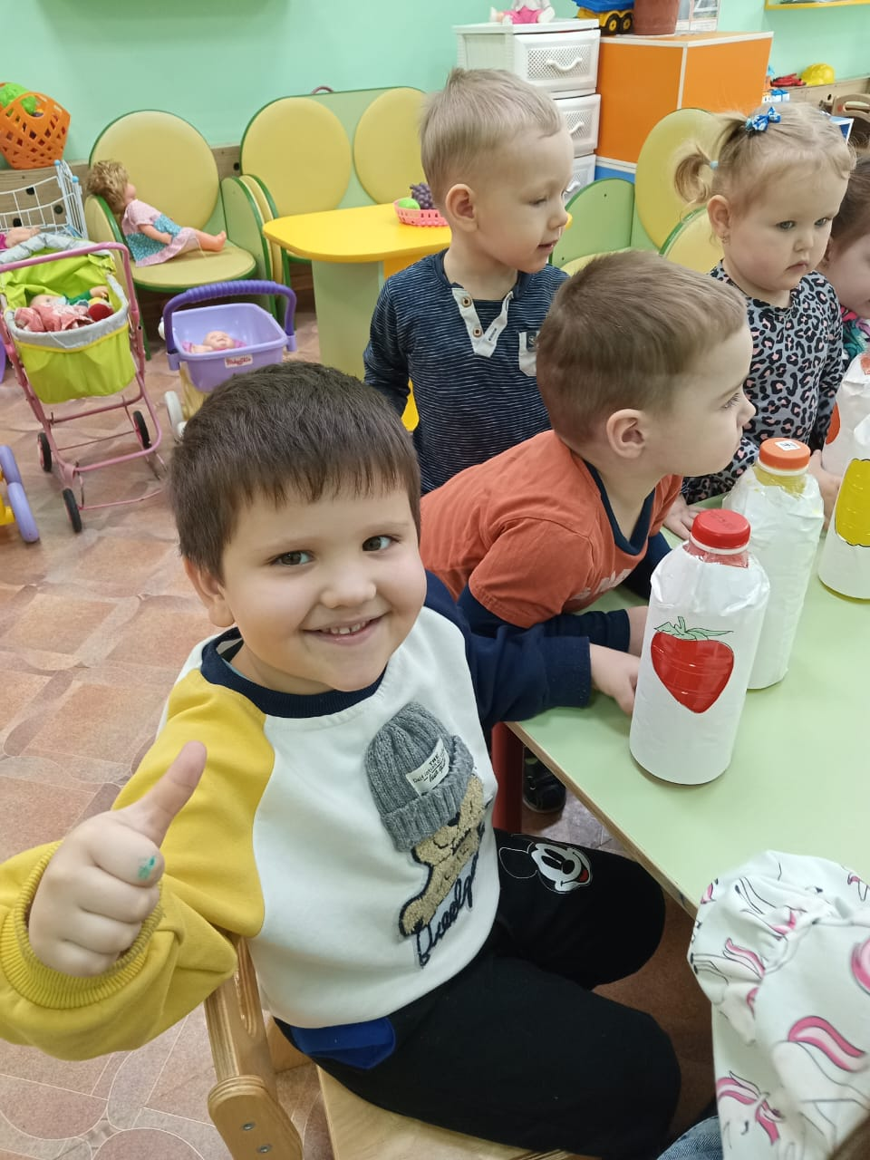
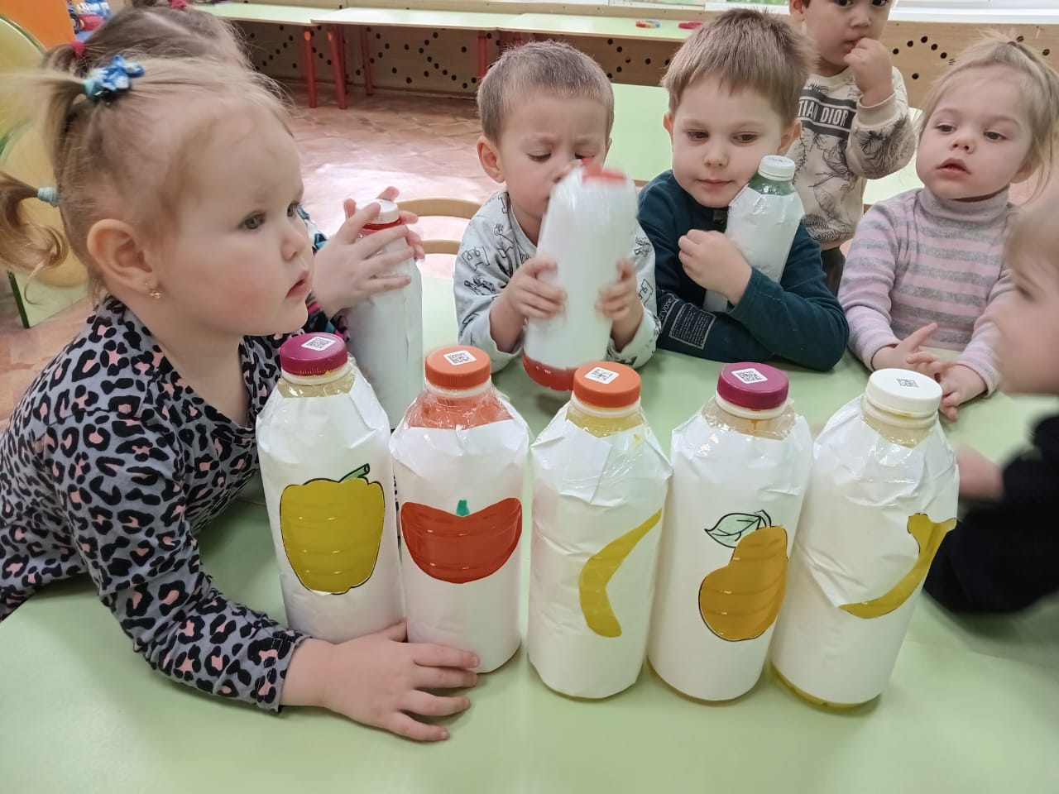
«Волшебница водичка»

